Slide 1
Jeugd en varend erfgoed
Wat speelt er bij de behoudsorganisaties
Een verdiepingsslag van de enquête

Slide 2
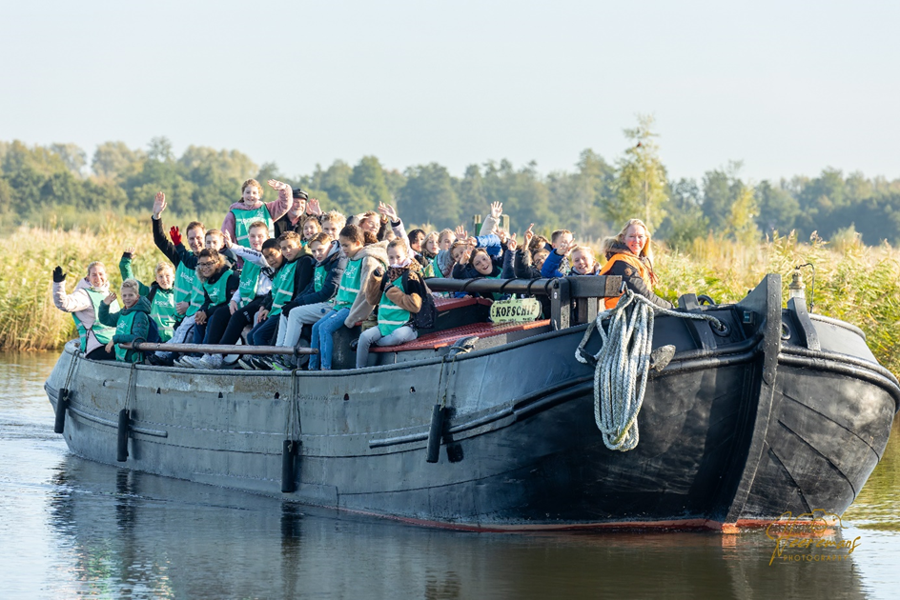
Algemeen Response
Response van 73% (11 BO’s)
Grote verschillen in antwoorden
Uitwisseling van ideeën
Wat is jeugd
Familie dagen
Jeugdkampen
Kennisoverdracht
Budget

Slide 3
De vragen wat waren zo ook al weer?
Ziet u de overdracht van varend erfgoed aan de volgende generatie als een must, een uitdaging, een probleem of denkt u dat het wel goed komt ook zonder jeugd. Graag uw visie met toelichting.
Als er aandacht is binnen uw BO voor de jeugd hoe vertaalt zich dat? Zijn er bepaalde evenementen, trainingen, opleidingen? Vraag: Hoe hebben jullie dat ingericht en is er bijv. iemand binnen het bestuur verantwoordelijk voor jeugdzaken of is er een afdeling jeugd met eigen bestuur.
De algemene trend is dat de jeugd het heel druk heeft en daarbij andere keuzes maakt dan te kiezen voor watersport. Vraag: ervaart u dat ook zo, en welke uitdagingen ervaart u bij het betrekken van de jeugd.
Maakt u onderscheid in leeftijdscategorieën bij de jeugd.
Zou het een idee zijn om de jeugd van een bepaalde BO te laten kennismaken met een andere BO?
Ziet u naast een inventariserende en coördinerende rol van de FVEN nog andere zaken waarbij de FVEN de jeugd activiteiten binnen een BO kan ondersteunen.
Hebt u andere opmerkingen? ....

Slide 4
Jeugd Een definitie?
Leeftijdscategorieën
Lagere schoolleeftijd 6 – 12 jaar
Middelbareschool leeftijd 12 – 17 jaar
Volwassen jeugd 18 – 25 jaar
De meeste BO’s geven aan jeugd is tot 18 jaar.
Interesse
Watersport (ambitie) is nog geen behoud varend erfgoed
Behoud is niet de jeugd, maar een volgende generatie
Veel andere afleiding, maar generatie infectie werkt
Budget.
Vanaf 40 jaar is er financiële ruimte (doelgroep?)
Interesse wekken vanaf 30 jaar?

Slide 5
Voorbeelden
Ter beschikking stellen van jeugdboten
Gereduceerd tarief lidmaatschap (50%)
Jeugdkampen organiseren met educatie en een jeugdschip
Familiedagen organiseren
Commissielid jeugd en een jeugdcommissie
Uitbreiding doelgroep d.m.v. een cursus landrotten

Slide 6
Pains & Gains
Budget pas op latere leeftijd
Interesse moet nog ontwikkeld worden.
Imago is stoffig
Inzet van de BO’s nog beperkt
De combinatie van een locatie (haven, werf) met schepen werkt goed
Schoolbezoeken, cursussen voor landrotten, vakmanschap en visualisatie
Familie dagen
De interesse wordt overgedragen, zo ouder zo kind.
Evenementen ook inrichten voor jeugd
Zeilwedstrijden, meevaren, BBQ, SUB’s
Bestuurslid jeugd, jeugdcommissie, aangepaste tarieven.

Slide 7
Stellingen
We moeten ons concentreren op
de generatie met financiële middelen
De volgende rentmeester dient zich vanzelf aan
bij verkoop van het schip

